Slide 1
数据链路层流量控制与可靠传输机制

Slide 2
流量控制的目的是使发送方数据发送不要太快，以免淹没接收方。
可靠传输则是使数据能够正确无误地传送到接收方。
发送方
接收方
主
机
A
AP₁
AP₂
主
机
B
高层
缓存
帧
帧
缓存
数据链路层
数据链路

Slide 3
停等协议
A
B
停等协议的基本思想是发送方发送一帧数据后便停下来，等待接收方的确认帧，收到确认后再继续发送新的一帧数据。
接收方的确认不仅可以作为对所接受数据帧正确性的确认，还可以控制发送方发送数据的速度。
在传输链路不会出现差错，也不会出现数据丢失，发送方发送的数据帧可以全部正确到达接收方的情况下，停等协议可以起到流量控制的作用。此时接收方只需要一个帧的缓冲区就不会溢出。
发送 M₁
确认 M₁
发送 M₂
确认 M₂
发送 M₃
确认 M₃
t
t
流量控制：无差错情况下的等停协议

Slide 4
信道出现差错的情况——发送方引入一个超时计时器。
A
B
在发送完一个分组后，必须暂时保留已发送的分组的副本。
超时计时器的重传时间应当比数据在分组传输的平均往返时间更长一些。
发送 M₁

丢弃有差错
的报文
超时重传 M₁
确认 M₁
发送 M₂
t
t
超时重传

Slide 5
确认丢失的情况
分组和确认都必须进行编号，以防止接受方收到重复的帧。
A
B
发送 M₁

确认 M₁
超时
重传 M₁
丢弃
重复的 M₁
重传确认 M₁
发送 M₂
t
t

Slide 6
确认迟到的情况
A
B
发送 M₁

确认 M₁
超时
重传 M₁
丢弃
重复的 M₁
重传确认M₁
发送 M₂
收下迟到
的确认
但什么也不做
t
t
确认迟到

Slide 7
帧的编号问题
任何一个编号系统的序号所占用的比特数一定是有限的。因此，经过一段时间后，发送序号就会重复。
序号占用的比特数越少，数据传输的额外开销就越小。
对于停止等待协议，由于每发送一个数据帧就停止等待，因此用一个比特来编号就够了。
  一个比特可表示 0 和 1 两种不同的序号。

Slide 8
帧的发送序号
停止等待协议数据帧中的发送序号 N(S) 以 0 和 1 交替的方式出现在数据帧中。
每发一个新的数据帧，发送序号就和上次发送的不一样。用这样的方法就可以使收方能够区分开新的数据帧和重传的数据帧了。

Slide 9
停止等待协议的要点
发送端在发送完数据帧时，必须在其发送缓存中暂时保留这个数据帧的副本。这样才能在出差错时进行重传。只有确认对方已经收到这个数据帧时，才可以清除这个副本。
CRC 检验器能够自动丢弃检测到的出错帧。因此所谓的“丢弃出错帧”，对上层软件或用户来说都是感觉不到的。实用的 CRC 检验器都是用硬件完成的。
发送端对出错的数据帧进行重传是自动进行的，因而这种差错控制体制常简称为 ARQ (Automatic Repeat reQuest)，直译是自动重传请求，但意思是自动请求重传。

Slide 10
可靠通信的实现
使用上述的确认和重传机制，我们就可以在不可靠的传输网络上实现可靠的通信。
这种可靠传输协议常称为自动重传请求ARQ (Automatic Repeat reQuest)。
ARQ 表明重传的请求是自动进行的。接收方不需要请求发送方重传某个出错的分组 。

Slide 11
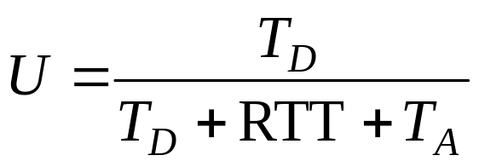
停止等待协议的信道利用率
停止等待协议的优点是简单，但缺点是信道利用率太低。
信道的利用率也称为传输效率，是指发送方将一个数据帧发送到传输链路上所用的时间与发送方从发送第一帧开始到可以发送第二帧所用的时间之比。
B
t
确认
确认
分组
分组
A
t
T_{D}
RTT
T_{A}
T_{D} + RTT + T_{A}
停等协议的信道的利用率

Slide 12
连续 ARQ 协议
在发送完一个数据帧后，不是停下来等待确认帧，而是可以连续再发送若干个数据帧。
如果这时收到了接收端发来的确认帧，那么还可以接着发送数据帧。
由于减少了等待时间，整个通信的吞吐量就提高了。

Slide 13
滑动窗口的概念
在连续ARQ协议中，发送端和接收端分别设定发送窗口和接收窗口 。
发送窗口是指发送方未得到确认而允许连续发送的一组帧的序号集合。发送方未得到确认允许连续发送的帧的最大数目称为发送窗口尺寸。
发送窗口尺寸W_{T} 代表在还没有收到对方确认的情况下发送端最多可以连续发送的数据帧数量。
发送窗口用来对发送端进行流量控制。

Slide 14
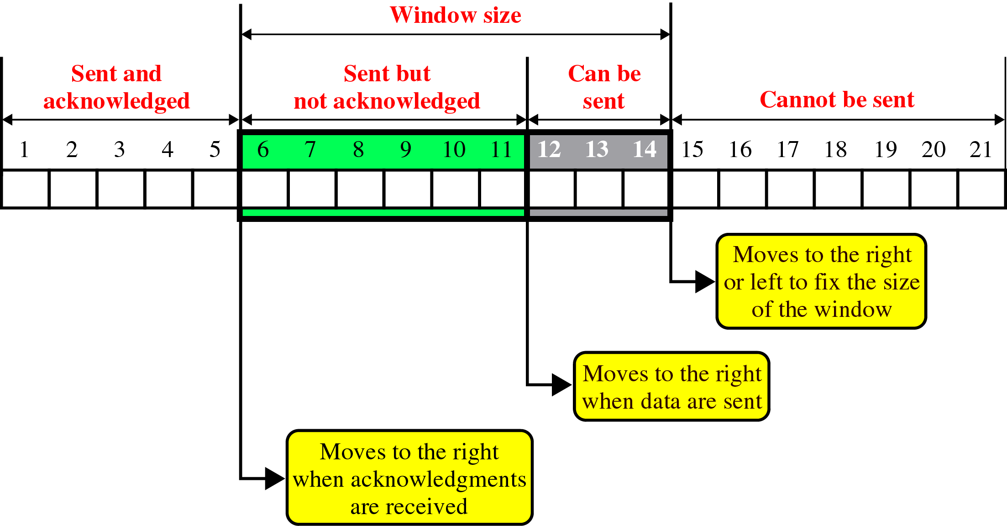
发送窗口
发送方未收到确认的最早发送的帧的序号称为发送窗口的后沿；
如果发送方收到后沿所对应的帧的确认，则发送窗口向前滑动一个序号。

Slide 15
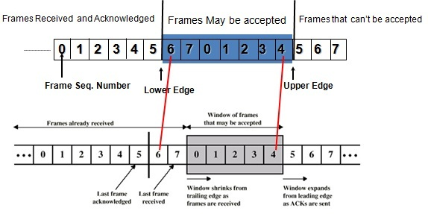
接收窗口
接收方允许接收的一组帧的序号集合称为接收窗口。
  只有当收到的帧的序号落入接收窗口时才能接收该帧。否则，就丢弃它。
  将接收窗口已经接收完整的连续帧序列移出窗口，接收窗口向前（即向右方）滑动。同时发送对已收悉的帧的确认。

Slide 16
W_{R}
(a)
0
1
2
3
4
5
6
7
0
1
2
准备接收 0 号帧
不允许接收这些帧
W_{R}
(b)
0
1
2
3
4
5
6
7
0
1
2
已收到
不允许接收这些帧
准备接收
1 号帧
W_{R}
(c)
0
1
2
3
4
5
6
7
0
1
2
已收到
不允许接收这些帧
准备接收 4 号帧

Slide 17
累积确认
接收方一般采用累积确认的方式。即不必对收到的分组逐个发送确认，而是对按序到达的最后一个分组发送确认，这样就表示：到这个分组为止的所有分组都已正确收到了。
发送方在收到某一个帧的确认后则认为该帧之前的所有帧接收方都已正确收到，从而将发送窗口滑动到此帧之后。
累积确认有的优点是：容易实现，即使确认丢失也不必重传。缺点是：不能向发送方反映出接收方已经正确收到的所有分组的信息。

Slide 18
滑动窗口的重要特性
只有在接收窗口向前滑动时（与此同时也发送了确认），发送窗口才有可能向前滑动。
收发两端的窗口按照以上规律不断地向前滑动，因此这种协议又称为滑动窗口协议。
当发送窗口和接收窗口的大小都等于 1时（单帧滑动窗口），就是停止等待协议。

Slide 19
连续 ARQ /GBN协议
发送窗口>1，接收窗口=1
发送端为已发送的每一帧都启动一个超时计时器，当帧出错、丢失或确认丢失时都会引起该帧的计时器超时。
在接收端，当一个帧出错时，该帧及之后到达的帧均要丢弃，因为后续帧的序号不符。当某一个帧在传输时丢失，其后的帧由于序号不符，也会被丢弃。
发送了若干帧后，若某一序号的帧因收不到确认而超时，发送方将重传该帧及以后的所有帧，因此连续 ARQ 又称为Go-back-N ARQ，简记为GBN，意思是当出现差错必须重传时，要向回走 N 个帧，然后再开始重传。

Slide 20
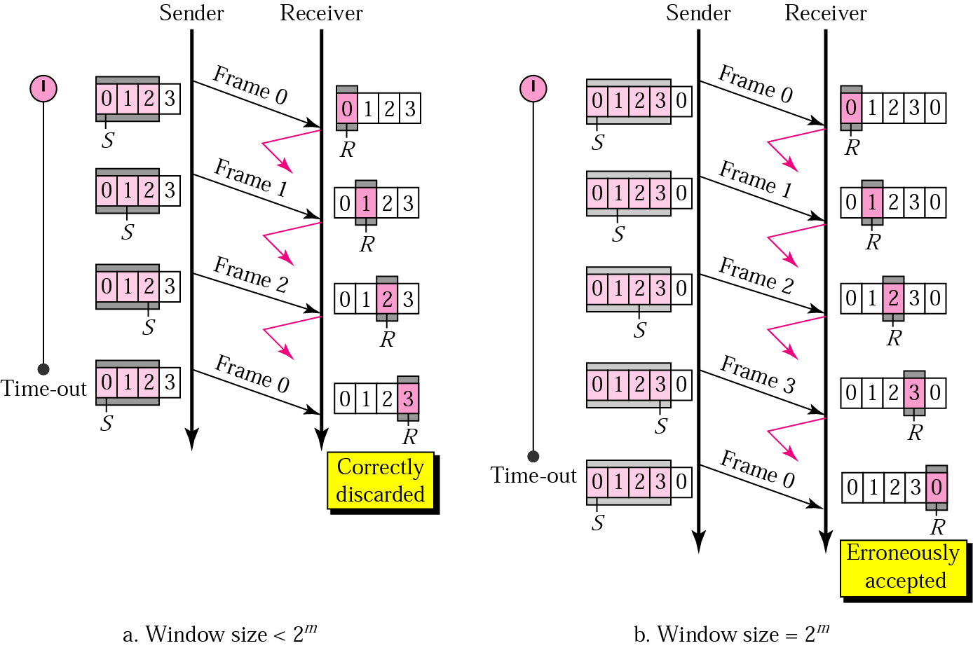
ARQ发送窗口的最大值
Maximum size of the sending window : w_{t} = 2^{n}-1

Slide 21
选择重传 ARQ 协议
在GBN协议中，如果某一帧出现差错，则该帧之后发送的各帧均需重传，这大大浪费了网络资源，因此，可考虑只重传出错的帧。这就要采用选择重传协议（SR）。
SR的接收窗口大于1。对序号不连续但处在接收窗口中的那些数据帧也要收下，等到所缺序号的数据帧收到后再一并送交主机。
发送方超时时，只需重发出错的帧，对该帧以后发过的正确的帧都不必重发
选择重传 ARQ 协议可避免重复传送那些本来已经正确到达接收端的数据帧。
但付出的代价是在接收端要设置具有相当容量的缓存空间。
对于选择重传 ARQ 协议，若用 n 比特进行编号，则接收窗口的最大值受下式的约束
  W_{t} = W_{r} ≤ 2^{n}/2

Slide 22
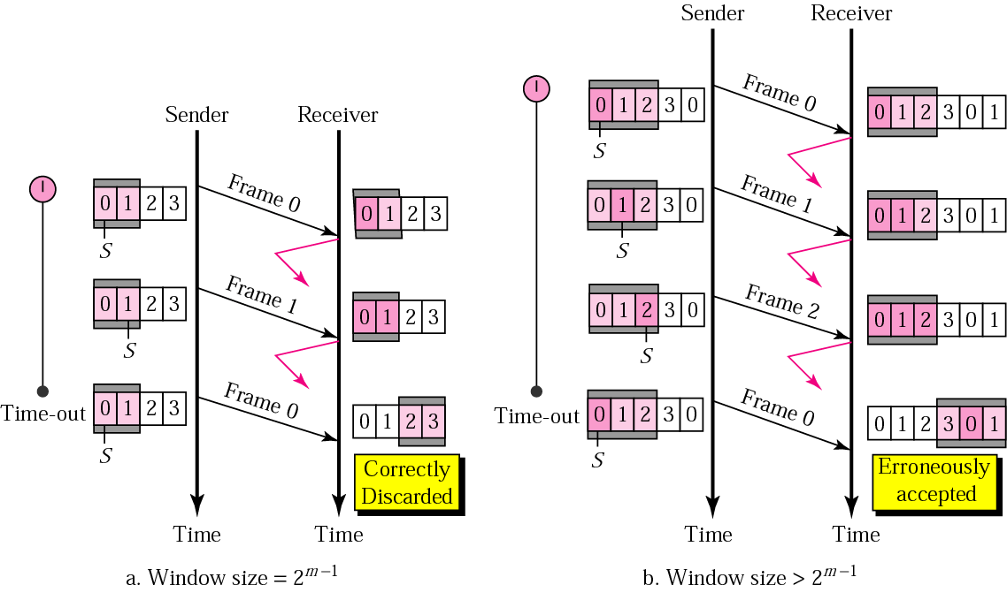
选择重传 ARQ 协议
ACK₁
ACK₁
ACK₂
ACK₂
ACK₃
W_{T} <= 2^{m-1}
W_{R} <= 2^{m-1}

